Slide 1
МНОГОСЛОЙНЫЕ ПЕРЦЕПТРОНЫ ДЛЯ СЖАТИЯ ИЗОБРАЖЕНИЙ
Демонстрация алгоритма

Slide 2
Представленный материал
Исходное изображение.
Изображение после дискретизации.
Сжатый образ.
Итоговое изображение

Slide 3
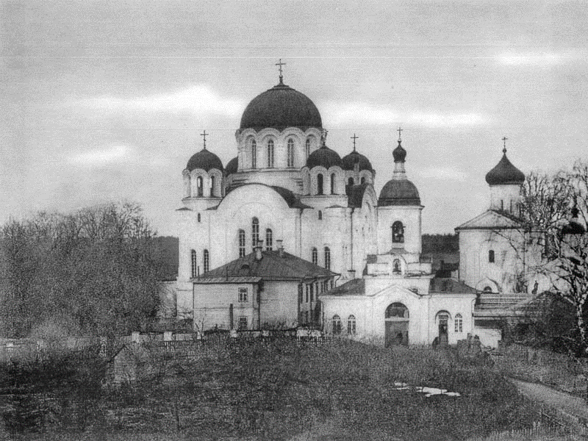
Исходное изображение
Размер: 800x600
Глубина цвета: 8 бит

Slide 4

Изображение после дискретизации
Размер: 800х600
Глубина цвета: 3 бита

Slide 5
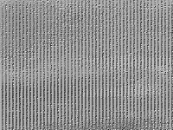
Сжатый образ
Размер: 200x150
Сохраняется вместе с метаданными и сериализованным декодером

Slide 6
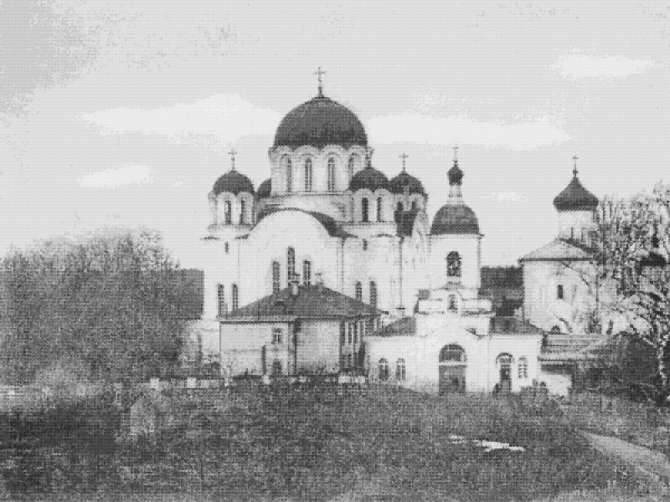
Итоговое изображение
Размер: 800x600
Глубина цвета: 3 бита
Потеря размера: 85%
Соотношение сигнал-шум: 12,44

Slide 7
Сравнение
исходное
сжатое

